Slide 1

GRAD NOVI PAZAR
UČEŠĆE GRAĐANA U PROCESU IZRADE BUDŽETA 2023.

Slide 2
Učešće građana u procesu izrade budžeta
U cilju uključivanja građana u budžetski proces, grad je sproveo anketu za Budžet 2023.
Online anketa je bila dostupna u periodu 30. novembra do 7. decembra 2022. a ukupno je popunjeno 1128 ankentih listića
Svrha ankete je bila da građani glasaju za predloge projekata koji bi po njihovom mišljenju mogli da učine život kvalitetnijim i lepšim.
Ovo je četvrta godina za redom da građani mogu da glasaju za projekte i time učestvuju u kreiranju budžeta
Građanima je ponuđena lista projekata sa mogućnošću izbora najviše dva projekta sa liste kao i opcija da sami predlože projekat

Slide 3
Učešće građana u procesu izrade budžeta
Najviše glasova dobio je predlog za Čišćenje divljih deponija i postavljanje video nadzora za koji je glasalo 404 naših sugrađana, a za njim sledi projekat Izgradnja trotoara u ulici Save Kovačevića koji je dobilo 276 glasova. Za Izgradnju trotoara u naselju Selakovac glasalo je 267 građana. Kampanja za rano otkrivanje raka grlića materice takođe je u vrhu prioriteta, za ovaj projekat je stigao 261 glas.

Slide 4
Učešće građana u procesu izrade budžeta
R.b. | Projekat | Broj glasova
1. | Čišćenje divljih deponija i postavljanje video nadzora | 404
2. | Izgradnja trotoara u ulici Save Kovačevića | 276
3. | Izgradnja trotoara u naselju Selakovac | 267
4. | Kampanja za rano otkrivanje raka grlića materice | 261
5. | Sufinansiranje programa unapređenja energetske efikasnosti | 189
6. | Projekat poboljšanja pristupačnosti javnih površina za osobe sa invaliditetom | 163
7. | Uređenje prostora iza Nacionalne službe za zapošljavanje | 104
8. | Podrška dodatnim oblicima usluga socijalne zaštite | 88
9. | Izgradnja trotoara u ulici Stevana Nemanje do naselja Sestovo do Dezevskig puta | 37
10. | Zamena ulaznih vrata na stambenim zgradama - II faza | 30
11. | Izgradnja asfaltnog puta u selo Pnuće | 9
12. | Izgradnja pešačke i biciklističke staze uz rijeku Rašku od Vrbaka do Pazarišta | 5

Slide 5
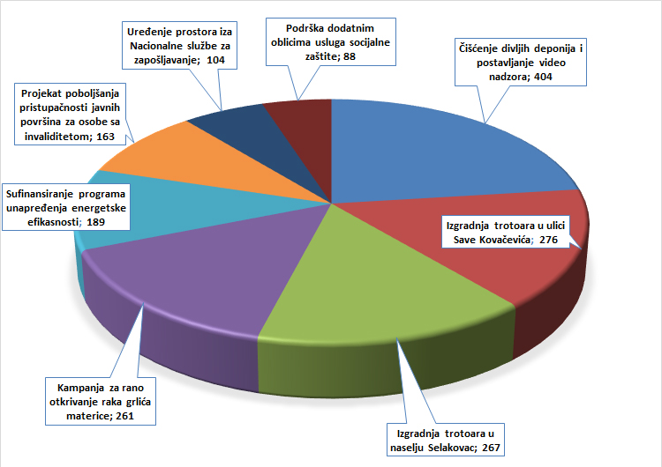
Učešće građana u procesu izrade budžeta

Slide 6
GRAD NOVI PAZAR
www.novipazar.rs

